Slide 1
Библия говорит сегодня

Slide 2
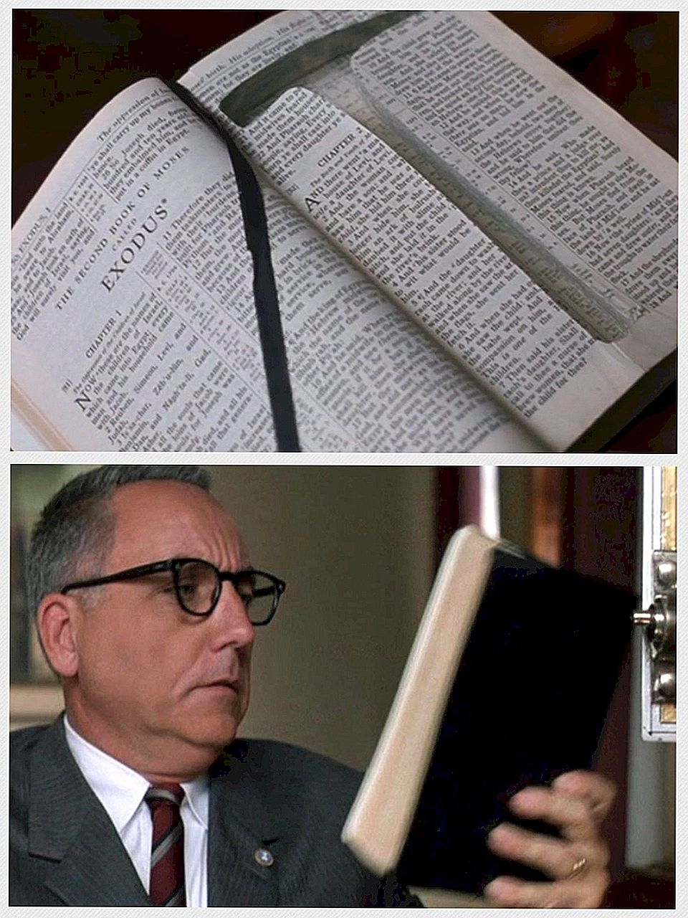
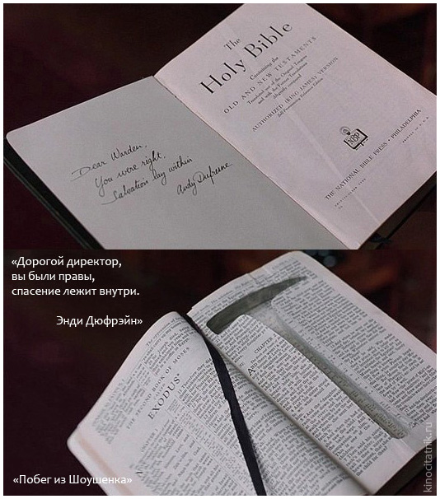
Notes:
В известном фильме «Побег из тюрьмы Шоушенг» главный герой Эндрю Дюрейн попадает несправедливо в тюрьму и прорыв канал в стене сбегает. Начальник тюрьмы был человеком нечестным, но часто цитировал Библию. Однажды он увидел в руках у Эндрю Библию и похвалил того, саркастически произнеся: «Спасение находится внутри». Начальник тюрьмы не знал, что Эндрю, сделав вырез в страницах Библии, прятал там маленький альпинистский молоточек, с помощью которого он каждый день прорывал путь к побегу. Когда Эндрю сбежал, он оставил на столе начальника тюрьмы Библию и записку, в которой было написано: «Вы были правы. Спасение находится внутри».
Многие люди используют Библию очень своеобразно. Многие читают ее, но истолковывают и применяют по своему усмотрению.

Slide 3
Тема 5.
ИССЛЕДУЙТЕ ПИСАНИЕ Деян. 17:11
Notes:
Тема 5: «Исследуйте Писание: принципы толкования и преподавания Библии» (опыт христиан Верии)

Slide 4
I. Чтение и исследование
Христос призывал не просто читать, но исследовать Писание.
В чём отличие чтения от исследования?
Что такое исследование Библии? Каковы правила и принципы?

Slide 5
II. Опыт христиан Верии Деян. 17:10-11
Апостол Павел проповедовал в греческих городах Верии и Фессалониках (Деян. 17).
Библия подчеркивает, что христиане в Верии оказались более мудрыми (благомысленными (син. пер.), благородными (перевод Кассиана), открытыми (перевод Инст. пер.)

Slide 6
II. Опыт христиан Верии Деян. 17:10-11
Такая характеристика дана христианам Верии из-за их отношения к изучению Писания.
Павел был авторитетным проповедником. Однако даже его проповедь подвергалась анализу.

Slide 7
II. Опыт христиан Верии Деян. 17:10-11
Метод верийских христиан: принимать Слово, но дома исследовать его; делать это ежедневно.

Slide 8
III. Принципы толкования и преподавания Библии
Solo Scriptura
Библия является единственным и самодостаточным авторитетом. Никакие предания не могут быть равными в авторитете с Библией.
Notes:
УРОК: Когда мы изучаем с людьми библейские уроки, нужно максимально позволить говорить Библии. Никакие комментарии учителя не могут сравниться с Библией. Поэтому главный метод библейских уроков – читать Библию и находить ответы.

Slide 9
III. Принципы толкования и преподавания Библии
Scriptura solo ipsus interpres
Библия толкует сама себя. Понимание библейских текстов надо искать в других библейских текстах, сравниваю их, сопоставляя и выявляя смысл.

Slide 10
III. Принципы толкования и преподавания Библии
Solo fide
Христиане Верии «приняли Слово», но также исследовали. Необходимо растворять Слово Библии верой.

Slide 11
III. Принципы толкования и преподавания Библии
Solo Christi
Все Писание христоцентрично. Необходимо видеть и находить Христа во всей Библии. Обретение Иисуса в сердце – это главная цель исследования Библии.

Slide 12
ПРИЗЫВ
Notes:
- Нам нужно самим правильно изучать Святой Писание и правильно обучать людей. Изучение Библии по урокам – это наил учший метод воспитания людей правильно исследовать Библию, применяя правильные библейские методы.
- Призовите людей проводить библейские уроки.
- Проведите короткий семинар-тренинг как проводить библейские уроки.

